Slide 1
Pandas en C++
Integrantes:
Franco Jair Vigil Bravo
Alexander Moisés Meléndez Ríos
David Obhed Porta Montes

Slide 2
Problema
Objetivos
Implementar una librería que contenga algunas funciones parecidas a la Librería Pandas de Phyton en lenguaje C++
Crear un dataframe
Ordenar según el criterio de la columna
Indexar las filas
Reconocer los datos de un archivo externo
Guardar el dataframe en un nuevo archivo

Slide 3
Solución
Consideramos una columna como un diagrama de árbol
Cada nodo del árbol contiene un elemento y una dirección a la fila
El data frame está construido a partir de un arreglo (vector) de árboles.

Slide 4
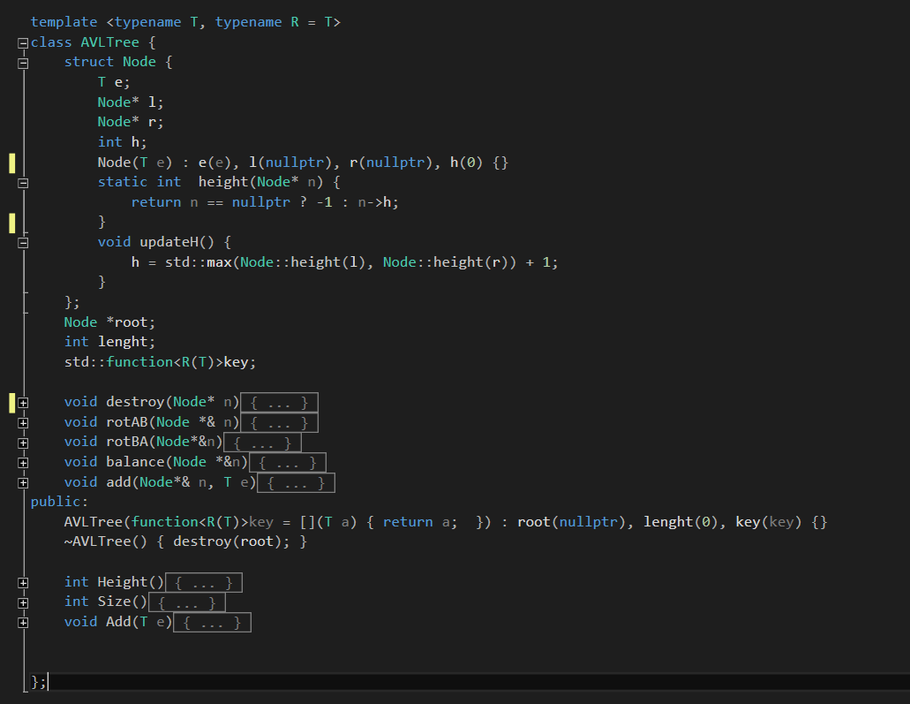
Columna como árbol

Slide 5
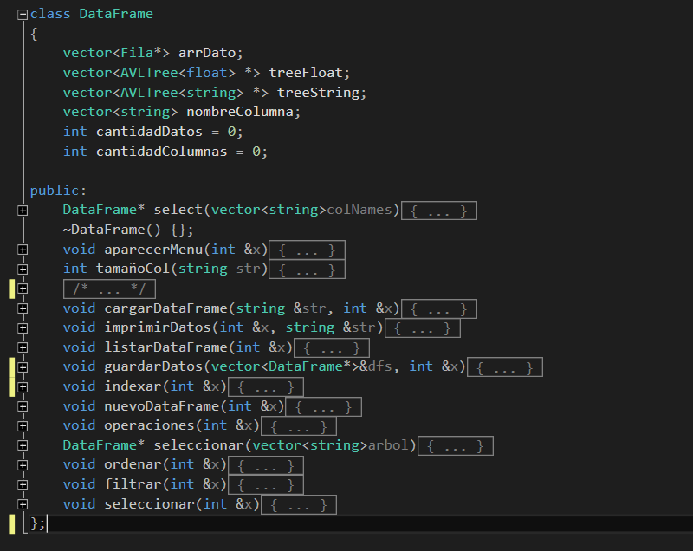
Dataframe que contiene vector de árboles

Slide 6
Conclusión
Para implementar el programa se necesita conocimiento en programación orientada a objetos. Se debe utilizar conceptos de Clases, uso de Archivos, Relaciones entre clases, listas, hashtables y árboles.
La aplicación de este programa sirve para el manejo de base de datos tanto grandes como pequeñas.

